Slide 1
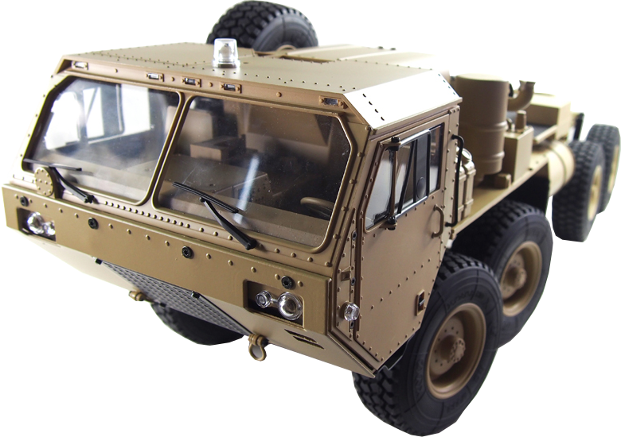
DDS-sel vezérelt távirányítós kamion
Témalabor 2022, Rádai Ronald
Konzulens: Huszerl Gábor

Slide 2

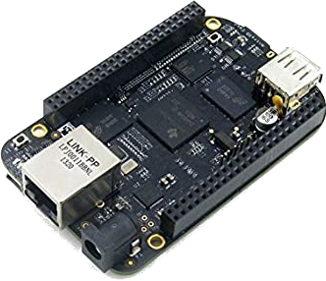


Tervem a félév során elérni, hogy…
Subscriber
Publisher
Secure
DDS
Secure
Bármilyen endpoint

Slide 3
Ütemterv
1-4. hét | DDS Hello World elkészítése, Saját irányítást vezérlő publisher, subscriber megírása
5-6.hét | Komponensek módosítása a vezérléshez, fordítás linuxra
7-8.hét | Beaglebone összekapcsolása a kamionnal
9-12.hét | Kommunikáció biztosítása külső behatolás ellen
13-14.hét | Tesztelés, hibajavítás
Köszönöm a figyelmet!
* Az ütemterv tájékoztató jellegű, problémák felmerülése esetén változhat

